Slide 1
数据库设计一般过程

Slide 2
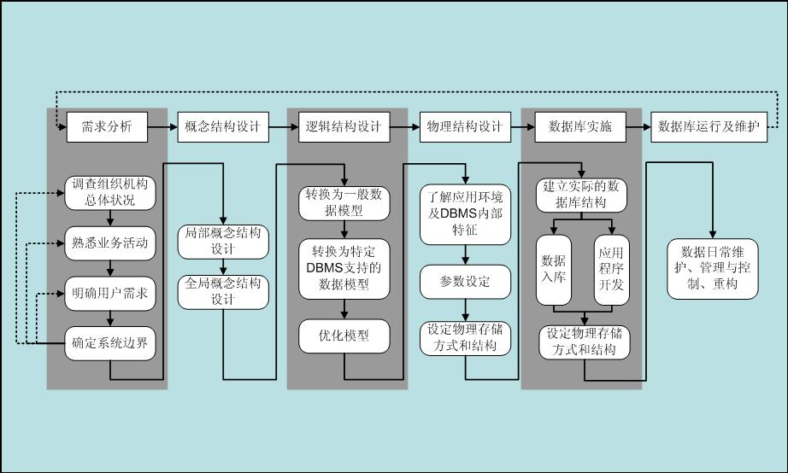
数据库设计过程

Slide 3
需求分析
数据库设计的需求分析和软件工程的需求分析的侧重点有所不同。
对于软件工程而言，需求分析的任务是从软件开发的角度出发，以软件的功能需求为核心内容。相对而言，数据库设计更加侧重于从数据处理的角度出发提出设计方案。

Slide 4
需求分析的重点
需求分析的重点是调查、收集与分析用户在数据管理中的信息要求、处理要求、安全性与完整性要求。

Slide 5
分析需求的方法
分析和表达用户的需求的常用方法
  自顶向下的结构化分析方法（Structured Analysis，简称SA方法）
  SA方法从最上层的系统组织机构入手，采用逐层分解的方式分析系统，并用数据流图和数据字典描述系统。

Slide 6
数据流图（DFD）

Slide 7
概述
数据流图：描绘系统的逻辑模型，只描绘数据流在系统中流动和处理的情况，是逻辑系统的图形表示。

Slide 8
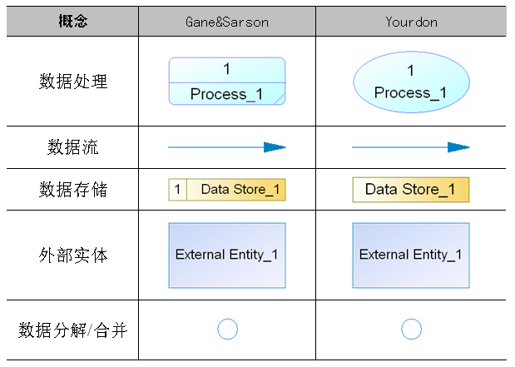
数据流图符号

Slide 9
数据流图的四种组成成分
数据的源点或数据终点
  数据源和终点表示数据的外部来源和去处。它通常是系统之外的人员或组织，不受系统控制。
数据处理（加工）
  数据处理是对数据进行的操作，它把流入的数据流转换为流出的数据流。
数据存储（文件）
  数据存储是存贮数据的工具，数据存储名应与它的内容一致。
数据流
  数据流由一组确定的数据组成。
  数据流可以从处理流向处理，也可以从处理流进、流出数据存储，还可以从源点流向处理或从处理流向终点。

Slide 10
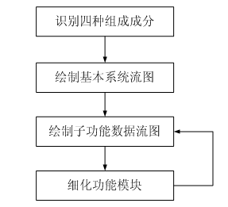
如何画数据流图

Slide 11
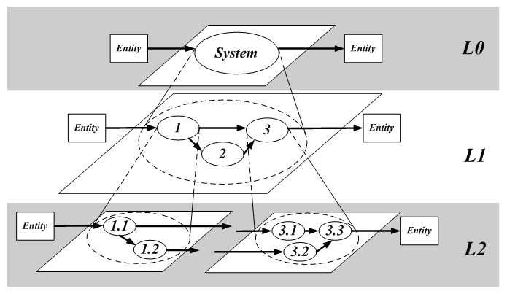
如何画数据流图

Slide 12
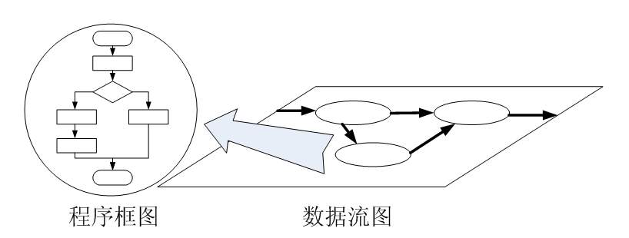
数据流图与程序框图（流程图）

Slide 13
数据字典
数据字典是各类数据描述的集合，是进行详细的数据收集和数据分析所获得的主要结果，在数据库设计中占有很重要的地位
数据字典的内容
  数据项
  数据结构
  数据流
  数据存储
  处理过程
    数据字典中只需要描述处理过程的说明性信息

Slide 14
概念结构设计

Slide 15
概念结构设计的方法与步骤
常用策略
  自顶向下地进行需求分析
  自底向上地设计概念结构
自底向上设计概念结构的步骤
  第1步：抽象数据并设计局部视图
  第2步：集成局部视图，得到全局概念结构

Slide 16
局部视图设计
设计分E-R图的步骤:
  选择局部应用
  逐一设计分E-R图

Slide 17
选择局部应用
选择局部应用
通常以中层数据流图作为设计分E-R图的依据。原因：
  高层数据流图只能反映系统的概貌
  中层数据流图能较好地反映系统中各局部应用的子系统组成
  低层数据流图过细

Slide 18
逐一设计分E-R图
任务
标定局部应用中的实体、属性、码，实体间的联系
将各局部应用涉及的数据分别从数据字典中抽取出来，参照数据流图，标定各局部应用中的实体、实体的属性、标识实体的码，确定实体之间的联系及其类型（1:1，1:n，m:n）

Slide 19
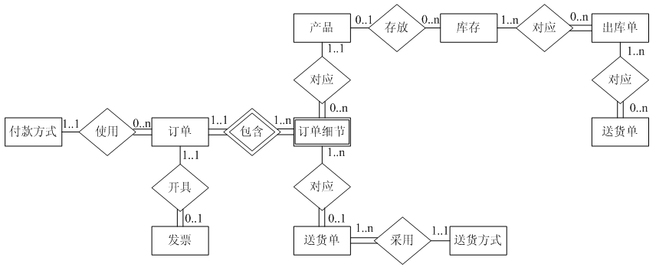
逐一设计分E-R图
订单处理局部应用的分E-R图

Slide 20
局部ER图设计的相关问题
实体还是属性？
  一般原则
    属性不能再具有需要描述的性质。即属性必须是不可分的数据项，不能再由另一些属性组成。
    属性不能与其他实体具有联系。联系只发生在实体之间。

Slide 21
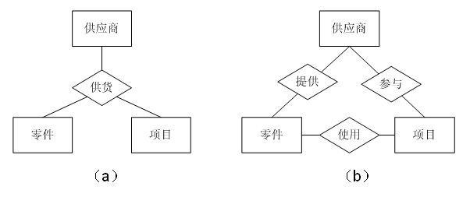
局部ER图设计的相关问题
多元联系还是二元联系？

Slide 22
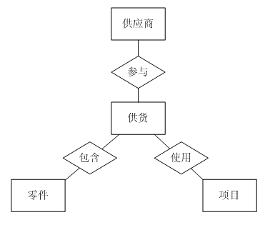
局部ER图设计的相关问题
多元联系还是二元联系？

Slide 23
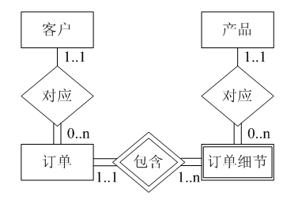
逐一设计分E-R图
订单生成局部应用分E-R图

Slide 24
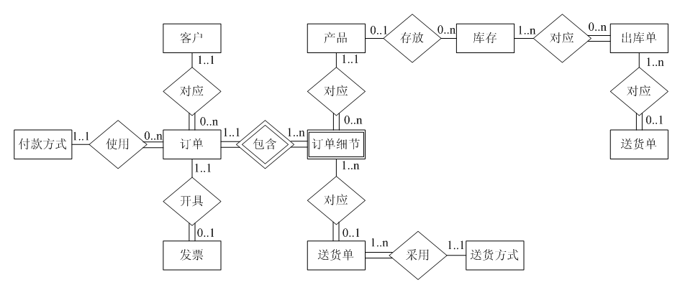
E-R图集成
集成的全局E-R图

Slide 25
逻辑结构设计

Slide 26
逻辑结构设计
逻辑结构设计以概念结构设计所获得的概念结构（E-R图）作为设计过程的输入数据，经过三个步骤产生逻辑结构。其经过的三个步骤是：
  将概念结构转化为一般的关系、网状、层次模型。
  将转化来的关系、网状、层次模型向特定DBMS支持下的数据模型转换。
  对数据模型进行优化。

Slide 27
E-R图向关系模型的转换
转换原则
1. 一个实体型转换为一个关系模式。

Slide 28
E-R图向关系模型的转换
转换原则
2. 一个m:n联系转换为一个关系模式。

Slide 29
E-R图向关系模型的转换
转换原则
3. 一个1:n联系可以转换为一个独立的关系模式，也可以与n端对应的关系模式合并。

Slide 30
E-R图向关系模型的转换
转换原则
4. 一个1:1联系可以转换为一个独立的关系模式，也可以与任意一端对应的关系模式合并。

Slide 31
E-R图向关系模型的转换
转换原则
5. 三个或三个以上实体间的一个多元联系转换为一个关系模式。

Slide 32
E-R图向关系模型的转换
转换原则
6. 同一实体集的实体间的联系，即自联系，也可按上述1:1、1:n和m:n三种情况分别处理。

Slide 33
E-R图向关系模型的转换
转换原则
7. 具有相同码的关系模式可合并。

Slide 34
物理结构设计

Slide 35
数据库的物理设计
为一个给定的逻辑数据模型选取一个最适合应用环境的物理结构的过程，就是数据库的物理设计。

Slide 36
数据库的物理设计
进行数据库的物理设计，必须首先充分了解应用环境，详细分析要运行的事务，以获得选择物理数据库设计所需参数，同时还要充分了解所用RDBMS的内部特征，特别是系统提供的存取方法和存储结构。

Slide 37
数据库的物理设计
总体来说，物理结构设计是数据库应用程序代码开发过程中数据库设计的最后步骤。通过物理结构设计，可以将前期进行的系统分析与建模工作转换为“实实在在”的代码。

Slide 38
小结
数据库的设计过程
  需求分析
  概念结构设计
  逻辑结构设计
  物理设计
  实施
  运行维护
设计过程中往往还会有许多反复。

Slide 39


